Slide 1



Fundación para la Protección Social de la OMC.
Solidaridad y Ayuda para los médicos y sus familias.
¿Quién ayuda al que ayuda?

Slide 2

¿QUIÉNES SOMOS?
La Fundación para la Protección Social de la OMC (FPSOMC) es el órgano de solidaridad de todos los médicos colegiados de España. Su origen se remonta a 1917, constituyéndose como fundación en 1999 bajo el patrocinio del Consejo General de Colegios de Médicos de España.
Desde su creación, tiene un carácter benéfico asistencial y desarrolla sus actividades en todo el territorio del estado español. Aunque en origen atendía a huérfanos y viudas, actualmente también ayuda a médicos desprotegidos por diversas causas. La ayuda es tanto económica como de apoyo social.
Entidad privada
Ámbito nacional
Carácter social
Sin ánimo de lucro
No se trata de un seguro, sino de una ayuda solidaria entre profesionales

Slide 3
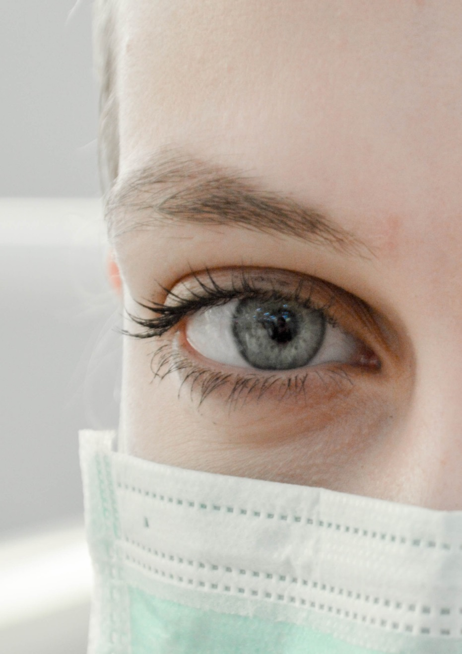
EN QUÉ CREEMOS
Misión
Atender y dar respuesta a las necesidades más inmediatas y básicas de naturaleza social y educativa de los médicos, de forma complementaria al sistema público.
Valores
Solidaridad: promueve la ayuda altruista, voluntaria, entre el colectivo médico para asegurar una vida digna a los beneficiarios.
Igualdad: determina los recursos anuales disponibles y aplica unos criterios que garantizan la igualdad en el acceso.
Inclusión: impulsa la autonomía de sus beneficiarios y ofrece oportunidades de inclusión a través de las ayudas, prestaciones y programas adecuados y personalizados.

Slide 4
2. LA PROTECCIÓN SOCIAL DEL MÉDICO
CÓMO NOS FINANCIAMOS
La fuente de financiación -única y exclusiva- de la FPSOMC son las aportaciones voluntarias de sus socios protectores:
Médicos en activo
Médicos jubilados
Personal de los Colegios y CGCOM
Otros donantes y mecenas
Aportación:
23,77 € / trimestre*
* Deducible hasta en un 75% en la declaración de la renta
2 € / mes

Slide 5
2. LA PROTCCIÓN SOCIAL DEL MÉDICO
PRESTACIONES OTORGADAS EN 2018
Gasto total prestaciones de la FPSOMC en 2018:
12.507.007 €
Asistenciales:
5.636.913 €
Servicio de Atención Social:
28.305 €
Educacionales:
5.604.327 €
Conciliación:
990.340 €
Salud:
153.700 €
Otras ayudas:
93.418 €

Slide 6
2. LA PROTCCIÓN SOCIAL DEL MÉDICO
PRESTACIONES OTORGADAS EN 2018
COMLR LA RIOJA
Gasto total prestaciones de la FPSOMC en 2018
en el Colegio de Médicos de La Rioja:
109.553,52 €
Asistenciales:
23.868,52 €
Conciliación:
13,631,33 €
Educacionales:
72.053,67 €

Slide 7

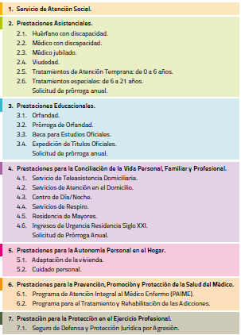
PRESTACIONES ANUALES

